Slide 1
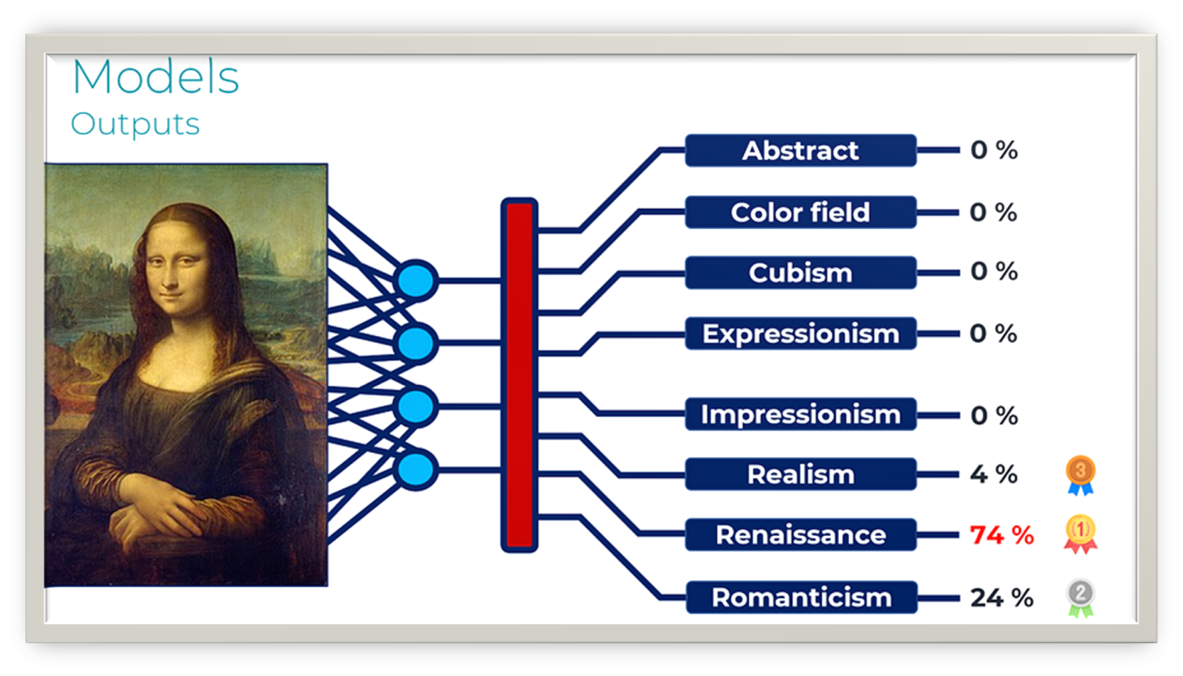
Arte e Intelligenza Artificiale: Una Rete Neurale per Riconoscere gli Stili Artistici
Principi e modelli della percezione
Alessio Prampolini, Alessia Pisani

Slide 2
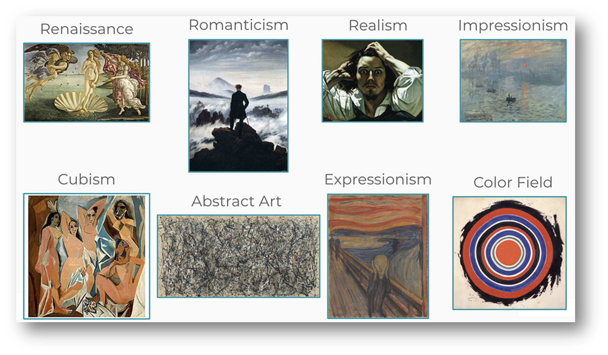
Che cos’è uno stile artistico ?
Per stile artistico si intendo certe caratteristiche distintive che distinguono una certa generazione di artisti, come la palette cromatica, forme, geometrie …

Slide 3
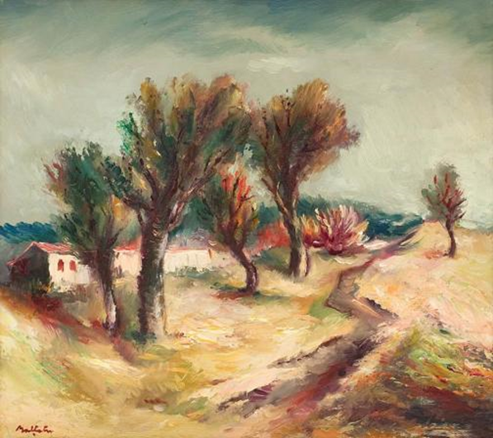

Adam Baltatu

Slide 4
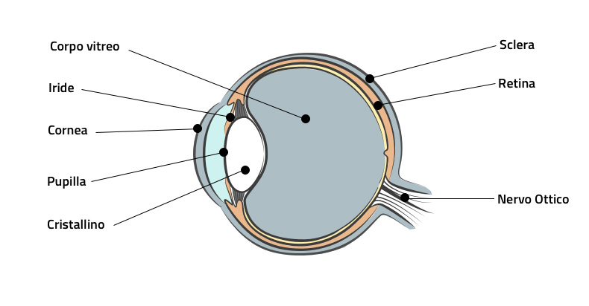
Come funziona il sistema visivo?
Cornea: lente protettiva
Pupilla: apertura che insieme all’iride permette alla luce di entrare nell’occhio
Iride: controlla la quantità di luce che entra nell'occhio
Cristallino: permette di mettere a fuoco i raggi luminosi sulla retina
Retina: membrana sottile che contiene fotorecettori

Slide 5
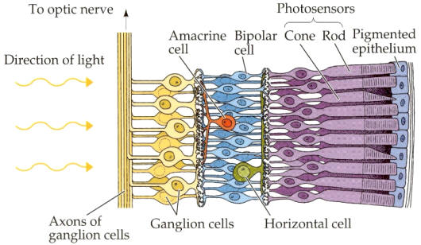
Come funziona il sistema visivo?
Coni: responsabili della visione dei colori e operano meglio in condizioni di luce intensa
Bastoncelli: sensibili alla luce debole e ci aiutano a vedere in condizioni di scarsa illuminazione
Cellule bipolari: cellule nervose che trasmettono i segnali provenienti dai fotorecettori alle cellule gangliari
Cellule gangliari: cellule nervose che ricevono i segnali dalle cellule bipolari e li trasmettono al cervello attraverso il nervo ottico
Nervo ottico: fascio di fibre nervose che trasmette i segnali visivi dalla retina al cervello

Slide 6
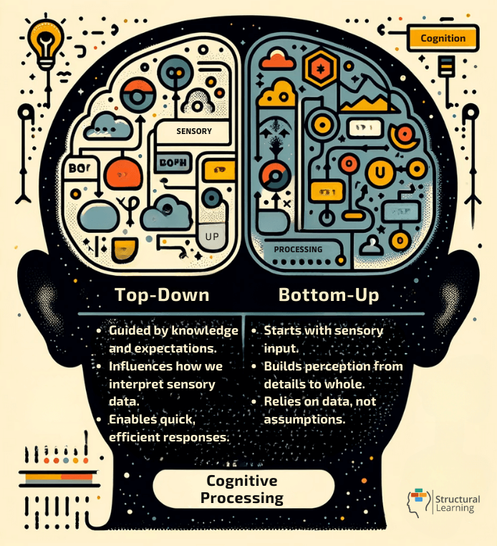
Come riconosciamo lo stile artistico di un dipinto?
bottom-up processing: processo cognitivo la cui percezione è basata sui dati
top-down processing: processo cognitivo che coinvolge conoscenze pregresse e informazioni contestuali

Slide 7
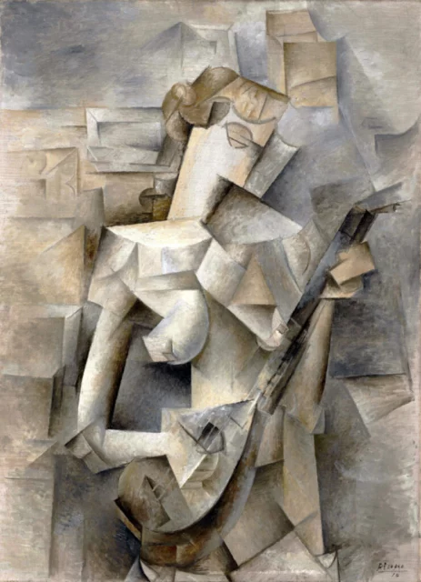
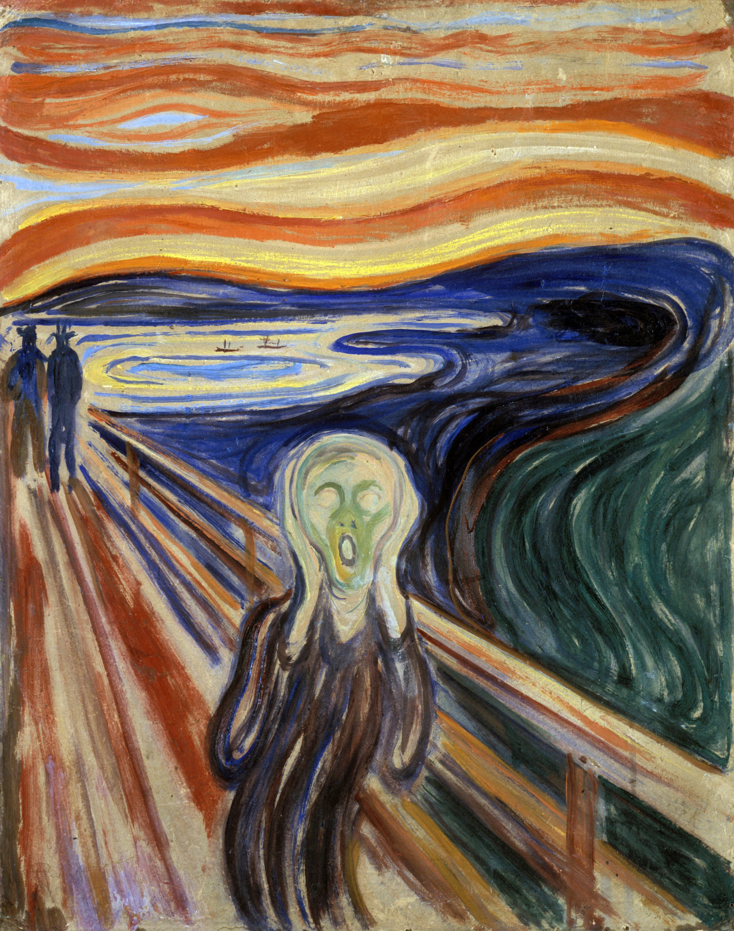
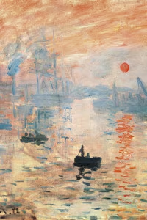
Come riconosciamo lo stile artistico di un dipinto?
Cubismo
Espressionismo
Impressionismo

Slide 8
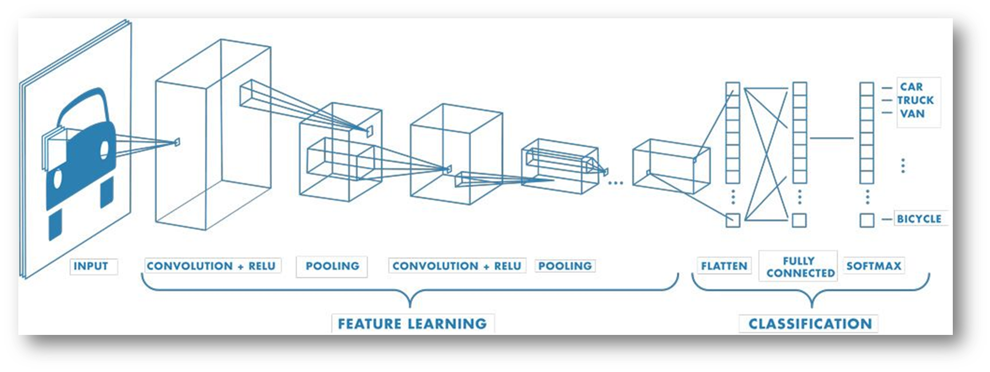
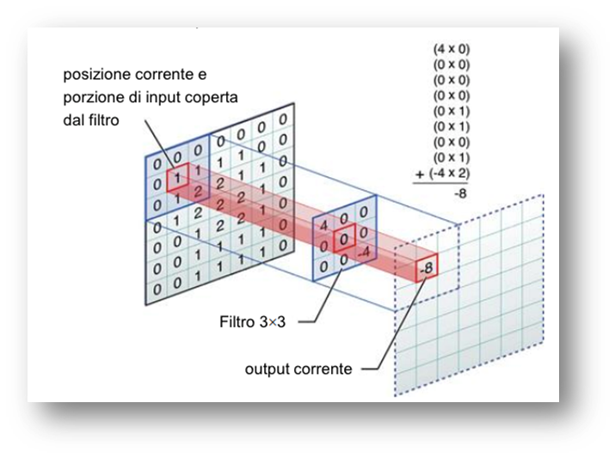
Come è composta una rete neurale convoluzionale ?
- Strato convoluzionale (livello principale della rete, qui avviene la convoluzione)
- Pooling
- Strato completamente connesso
convoluzione

Slide 9
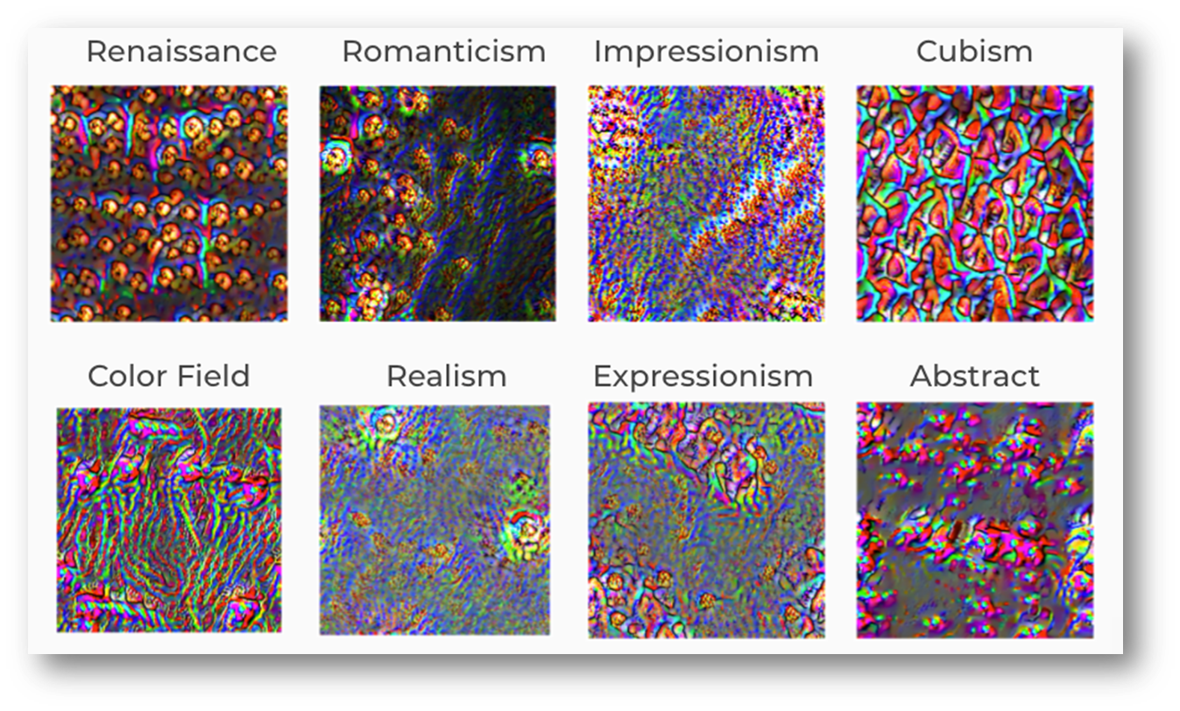
Cioè che si vede sono i dipinti ideali che attiverebbe
maggiormente il neurone

Slide 10
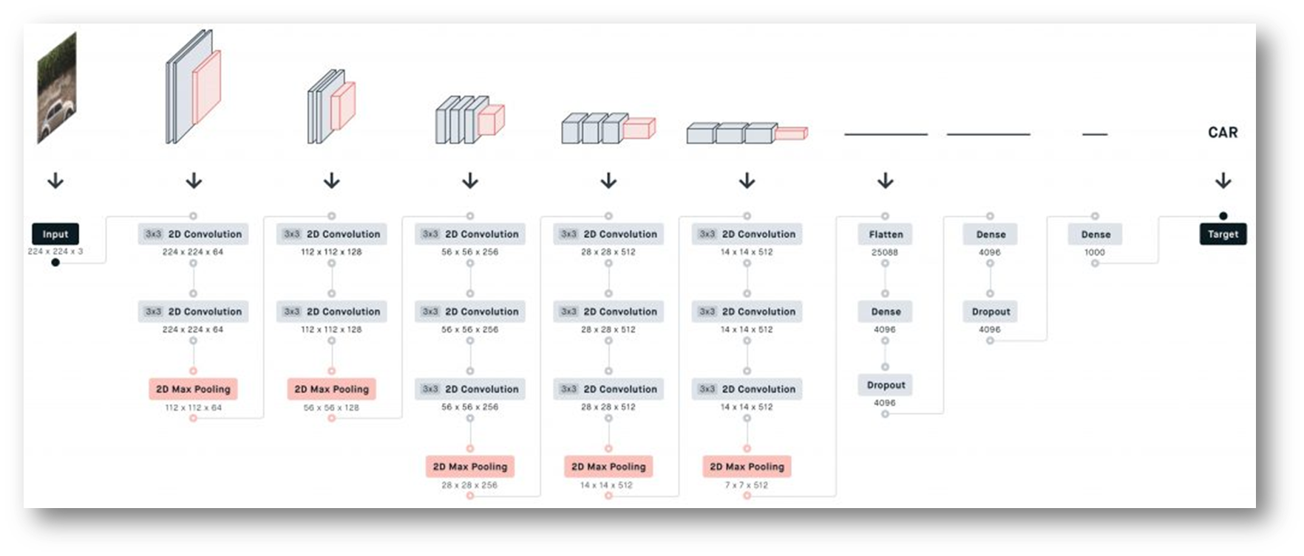
La nostra rete
Si basa su Transfer Learning con VGG16

Slide 11
Abbiamo utilizzato Tensorflow con Keras
Importato il modello VGG16, escludendo gli ultimi tre strati, e aggiunto questi
strati:
-Layer Flatten
-Layer Dense (con 128 neuroni, attivazione ReLU)
-Layer Dropout
-Layer Dense (con attivazione Softmax)
Addestrato il modello con 3 epoche

Slide 12
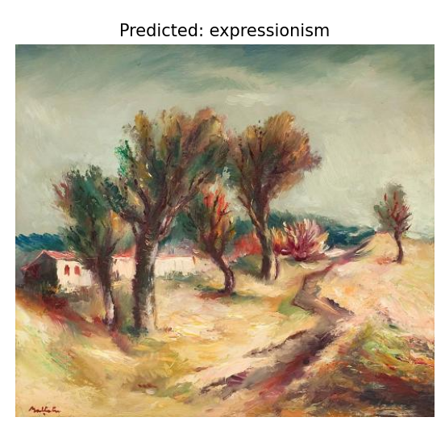
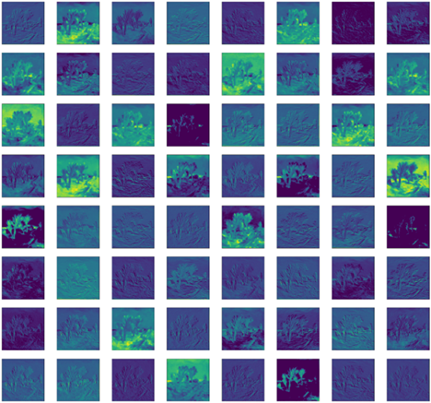
Mappe di attivazione

Slide 13
GRAZIE PER L’ATTENZIONE

Slide 14
Riferimenti
https://medium.com/@lavallee.alexx/how-to-code-a-convolutional-neural-networks-to-recognise-art-style-in-paintings-d922fe69e553
VGG-16 CNN Networks | Deep Learning Engineer Italia
https://www.ibm.com/it-it/topics/convolutional-neural-networks

